Slide 1


사랑으로 섬기는 꿈과 희망의 징검다리 한국장학재단
2013년도 1 학기 국가장학금 학생 신청 매뉴얼
‘12.12월

Slide 2
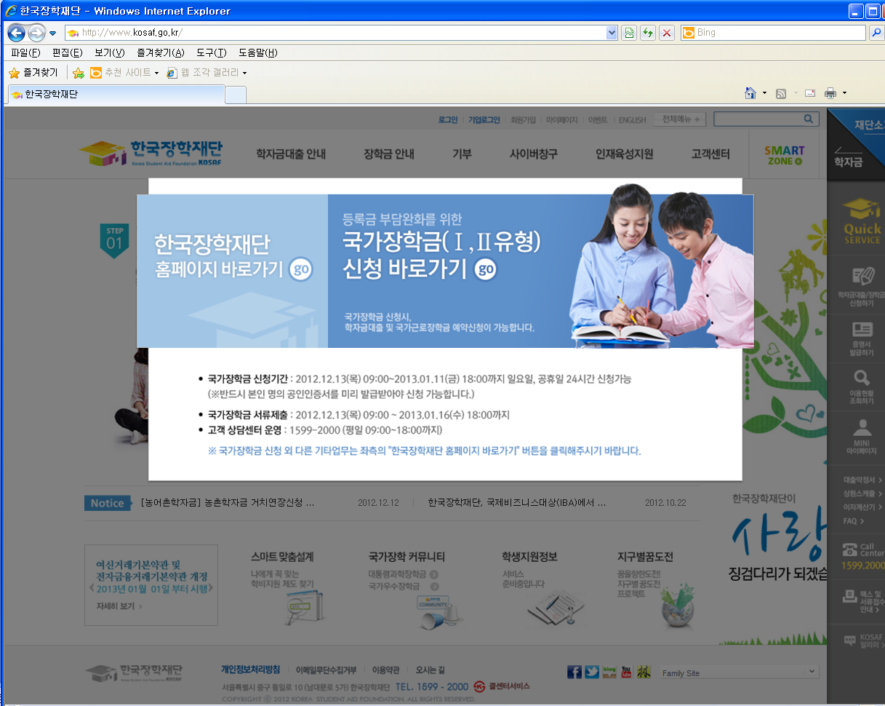
국가장학금 신청하기 : 한국장학재단 홈페이지 접속(www.kosaf.go.kr)
○ 국가장학금 신청 : 한국장학재단 홈페이지(www.kosaf.go.kr)
○ 국가장학금 신청기간 : 2012.12.13(목) 9시 ~ 2013.1.11(금) 18시(일∙공휴일 포함 24시간 신청가능)
○ 서류제출 기간 : 2012.12.13(목) 9시 ~ 2013.1.16(수) 18시
- 파일 업로드 : [국가장학금 홈페이지]-[사이버창구]-[장학/대출 신청]-[신청현황]
- 팩스 제출 : 02-3419-8800
※ 파일 업로드 및 팩스제출 중 한가지로만 제출
○ 국가장학금 관련 문의전화 : 02-1599-2000

Slide 3
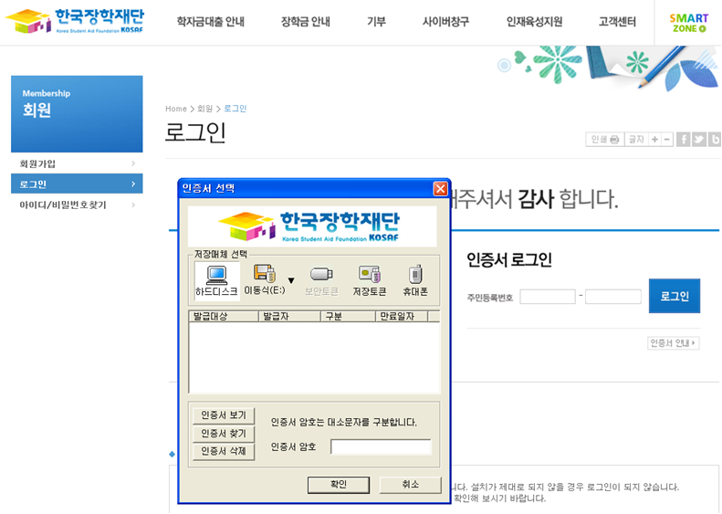
국가장학금 신청하기 : 공인인증서로 로그인
○ 국가장학금 신청을 위해 공인인증서 필요
- 공인인증서는 인터넷상 거래를 위한 본인확인 용도로 사용
○ 공인인증서 발급절차
- 재단과 업무제휴 협약체결 은행을 방문하여 계좌개설 및 인터넷 뱅킹 가입 후 해당은행 홈페이지에서 공인인증서 무료 발급
- 제휴은행 : 외환, 우리, 국민, 신한, 기업, 경남, 농협, 광주, 대구, 부산, 수협, SC제일, 전북, 하나, 제주, 우체국
- 기 공인인증서 보유자는 종전 인증서 사용 가능

Slide 4
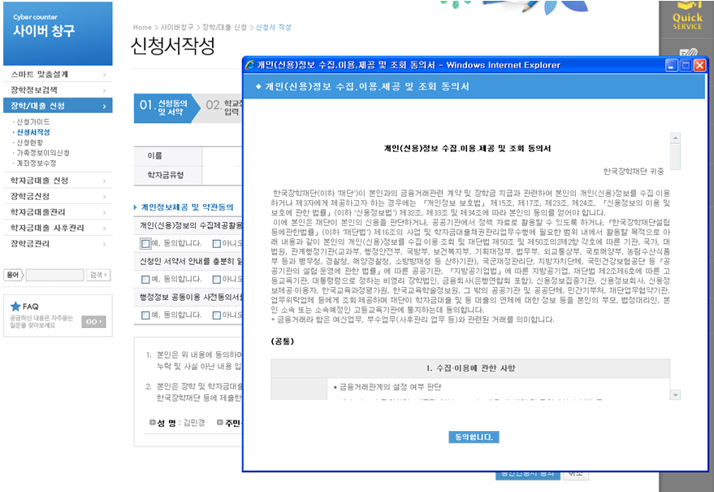
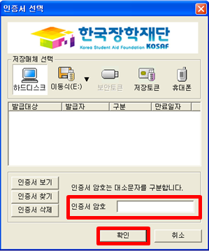
국가장학금 신청하기 : 신청서 작성(1. 신청동의 및 서약)
○ 개인정보 제공동의 및 서약
- 동의 체크 및 공인인증서를 통한 확인

Slide 5
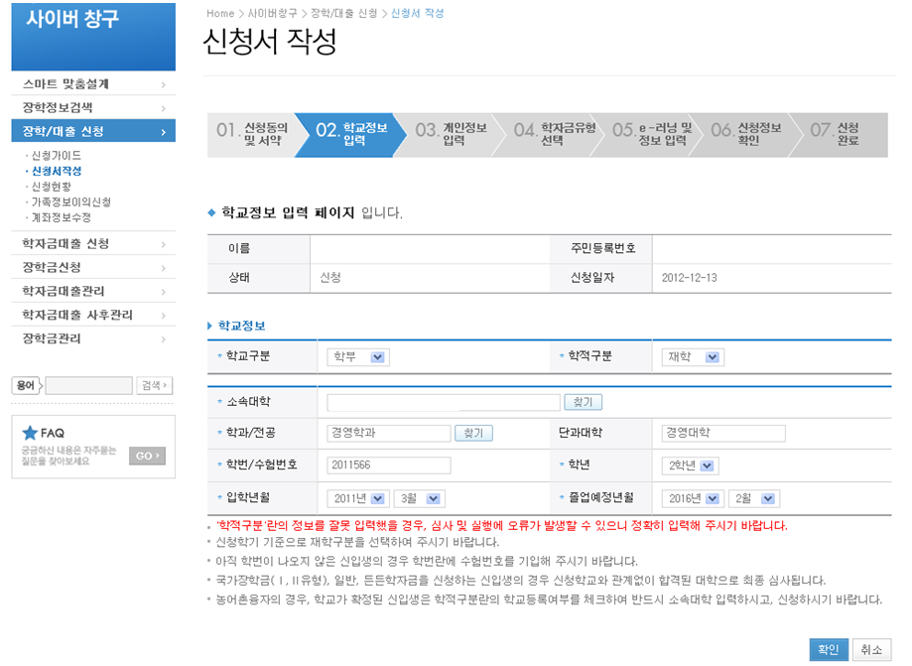
국가장학금 신청하기 : 신청서 작성 (2. 학교정보 입력)
○ 학교정보 입력 : 학적구분(신입 ∙ 재입 ∙ 편입)을 정확하게 선택
- 재학생 : 소속대학의 정보를 입력
- 신입생 ∙ 재입학생 : 소속대학이 정해진 경우 소속대학 입력, 소속대학 미정의 경우 대학입력 필요 없음
※ 신입생 ∙ 재입학생의 입학년월 : 2013년 3월

Slide 6
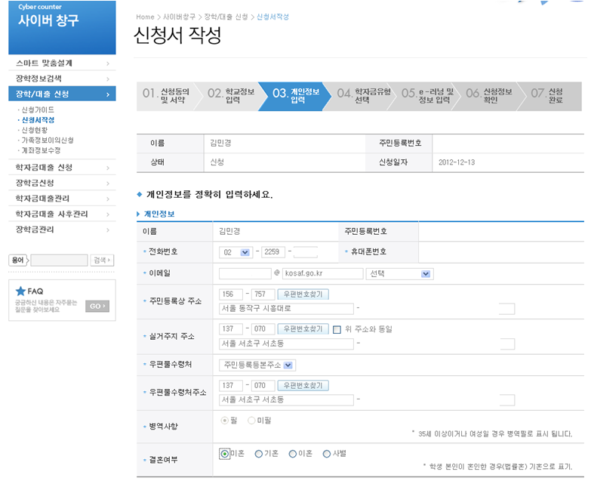
국가장학금 신청하기 : 신청서 작성 (3. 개인정보 입력)
○ 개인정보 입력
- 휴대폰번호 : 휴대폰번호 입력 후 인증번호 입력
- 결혼여부 선택 : 미혼, 기혼(배우자 생존, 이혼, 사별)

Slide 7
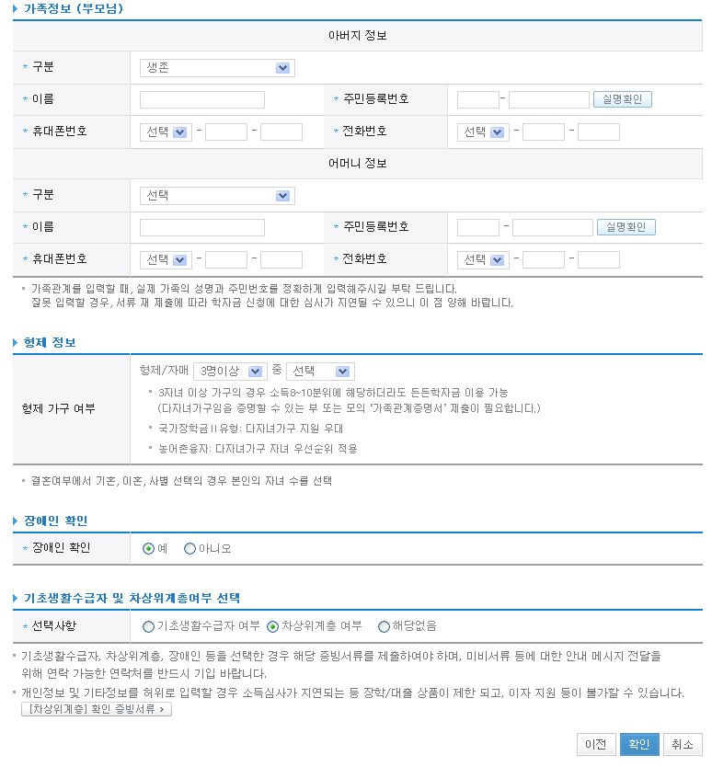
국가장학금 신청하기 : 신청서 작성 (3. 개인정보 입력)
○ 개인정보 입력
- 가족정보 입력 : 미혼의 경우 부모의 정보를, 기혼(배우자 생존)의 경우 배우자의 정보를 입력
- 부모 또는 배우자의 주민등록번호 입력 시 실명인증 필요
- 다자녀 정보
• 미혼의 경우 본인의 형제가 3명 이상일 경우 국가장학금 II유형 지원 우대(대학별 상이, 부또는모 명의 가족관계증명서 제출)
• 기혼의 경우 본인의 자녀가 3명 이상일 경우 국가장학금 II유형 지원 우대(대학별 상이, 본인 명의 가족관계증명서 제출)

Slide 8
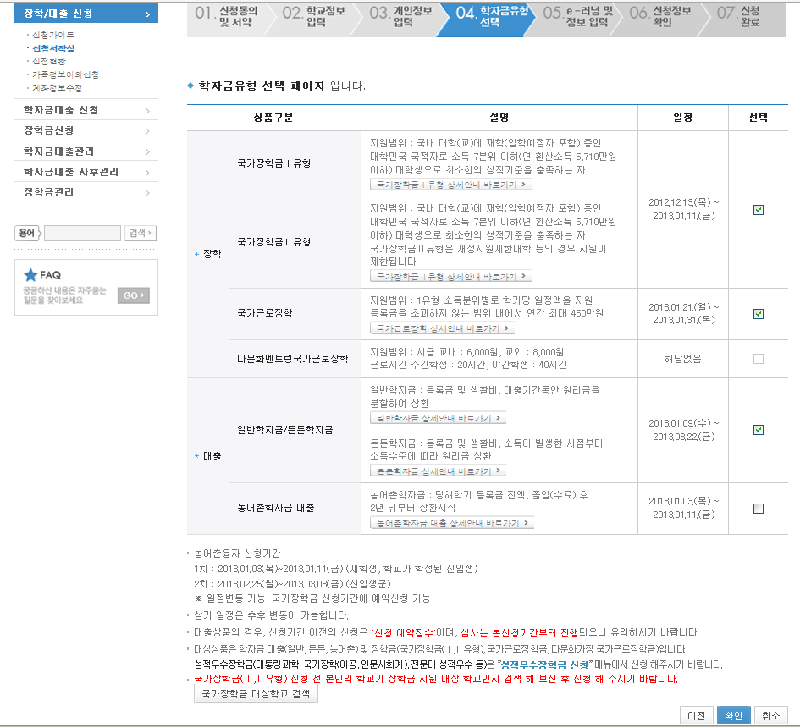
국가장학금 신청하기 : 신청서 작성 (4. 학자금유형 선택)
○ 2013년도부터 장학/대출 선택하여 일괄 신청 가능
- 신청하고자 하는 학자금유형 선택
- 일정의 기간 이전 신청은 ‘신청 예약접수’이며, 심사는 본 신청기간부터 진행됨

Slide 9
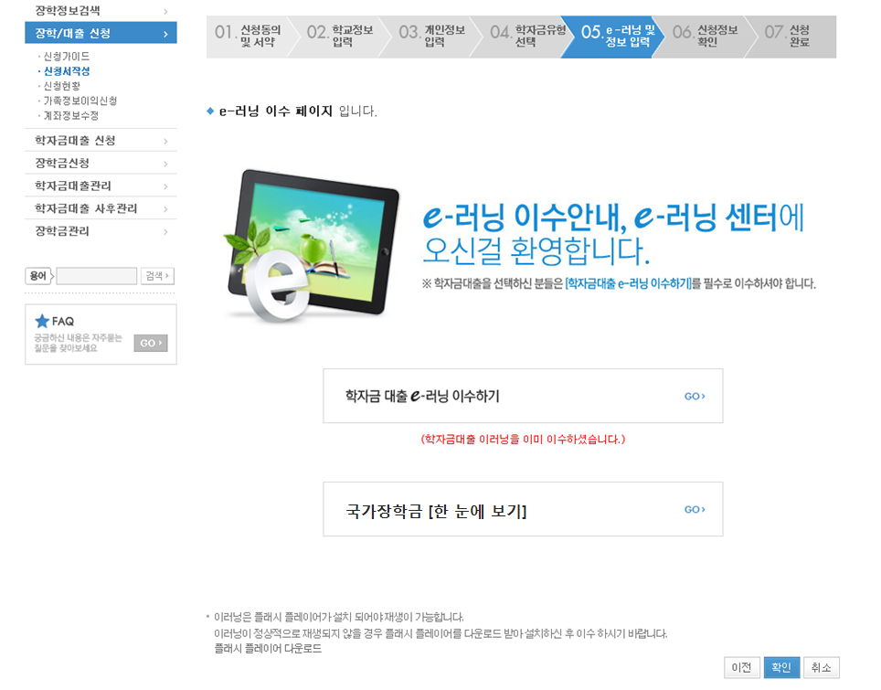
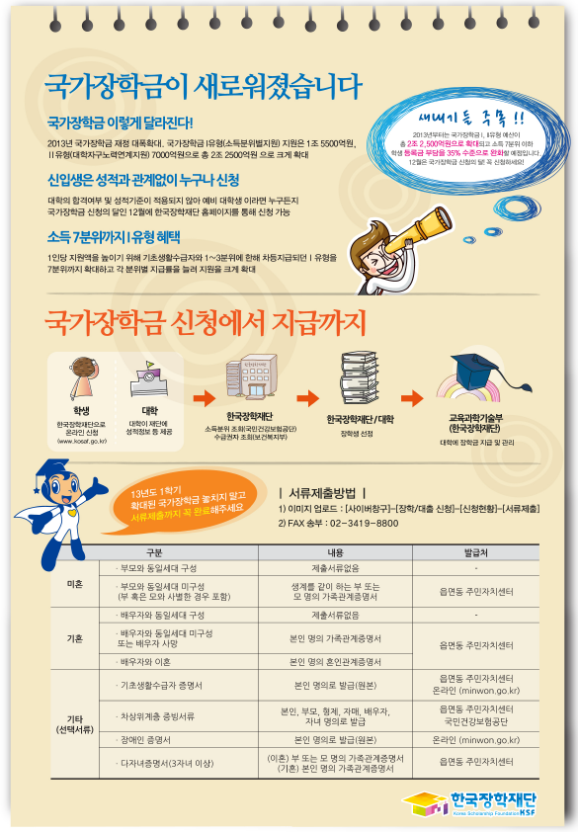
국가장학금 신청하기 : 신청서 작성 (5. e-러닝 및 정보 입력)
○ 국가장학금 한눈에 보기
- 국가장학금 사업 내용 및 서류제출방법 확인

Slide 10
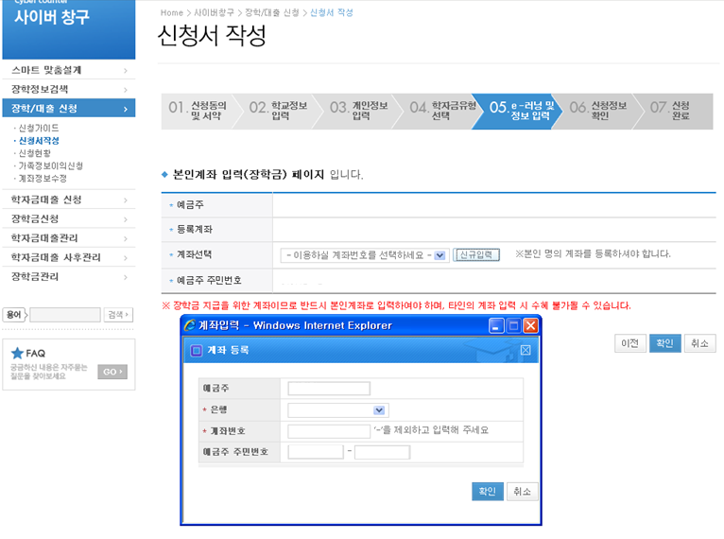
국가장학금 신청하기 : 신청서 작성 (5. e-러닝 및 정보 입력)
○ 국가장학금 지급계좌 입력
- 대학에서 입금할 신청학생 본인 명의 계좌번호 입력

Slide 11
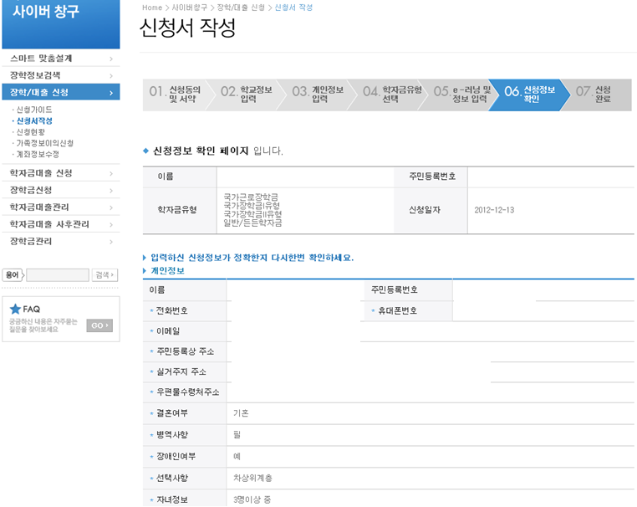
국가장학금 신청하기 : 신청서 작성 (6. 신청정보 확인)
○ 신청정보 확인
- 신청 시 입력한 정보와 일치하는지 확인

Slide 12
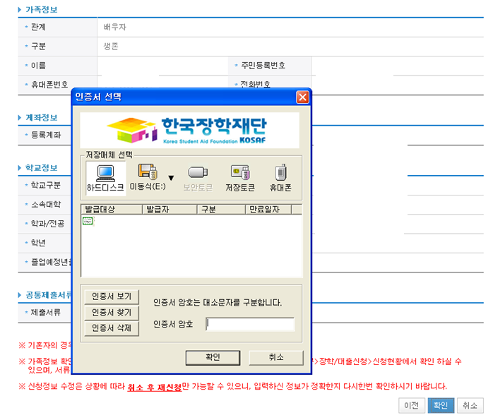
국가장학금 신청하기 : 신청서 작성 (6. 신청정보 확인)
○ 신청정보 공인인증서 확인
- 신청 시 입력한 정보와 일치하는지 확인 및 공인인증서 확인

Slide 13
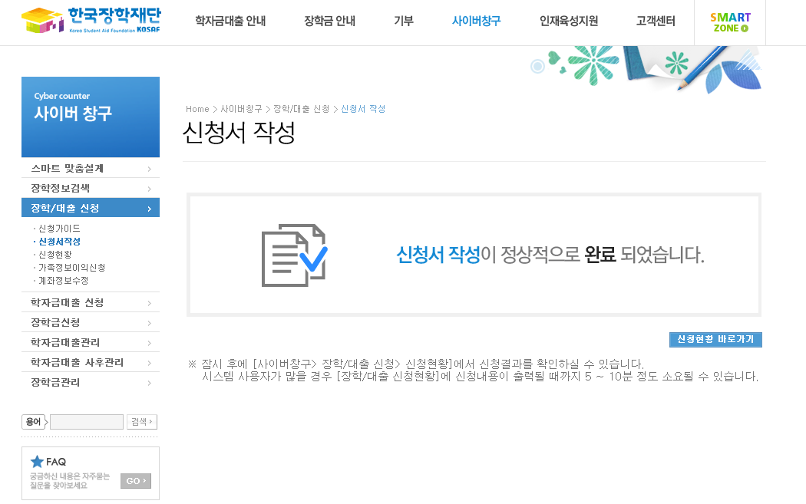
국가장학금 신청하기 : 신청서 작성 (신청완료)
○ 신청서 작성완료 및 신청현황 확인

Slide 14
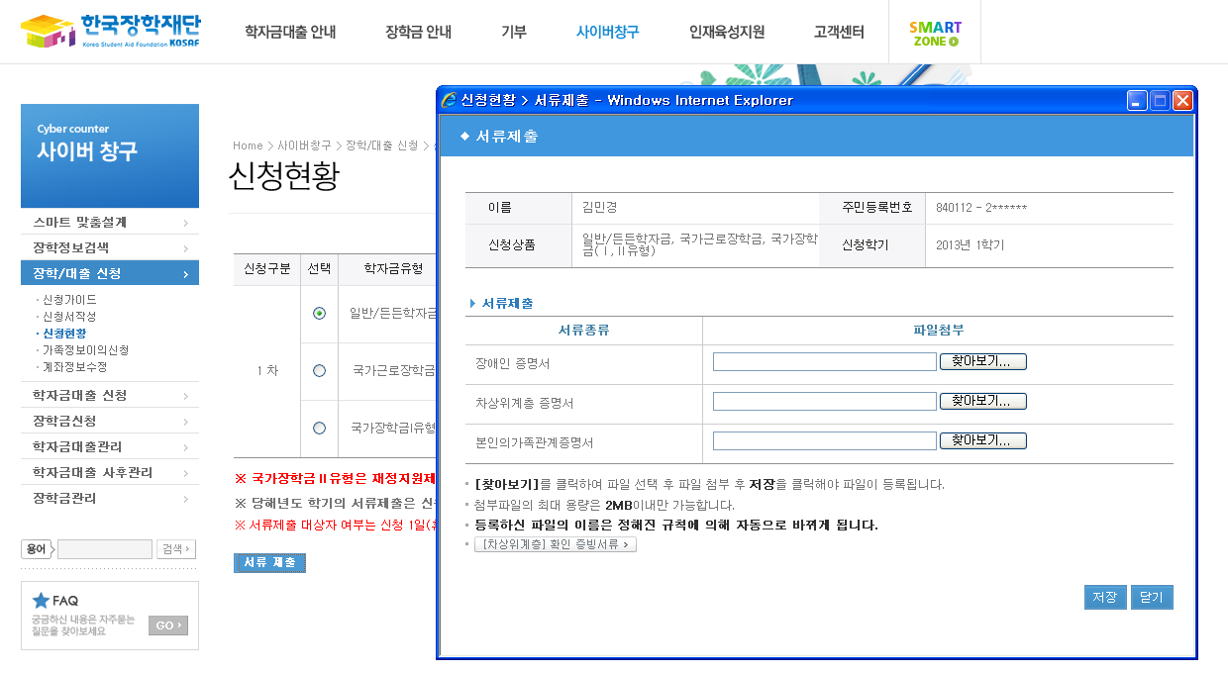
국가장학금 신청하기 : 서류제출
○ 서류제출 : [사이버창구]-[장학/대출 신청]-[신청현황]

